Slide 1
Интегрированное занятие в старшей группе
на тему «Купили щенка».
Подготовили:
Аллабердина Р.З
Тонконогова М.А

Slide 2
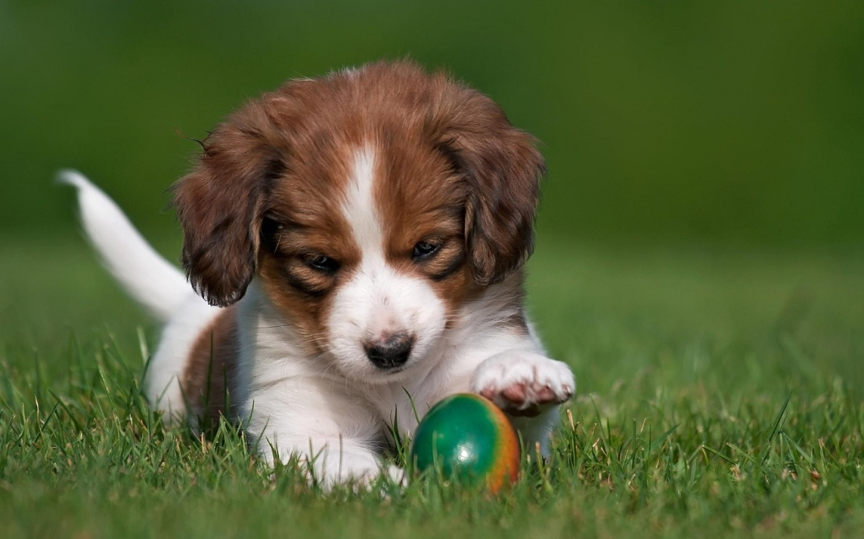
Ребята, чтобы узнать, чему будет посвящено наше занятие, вы должны отгадать загадку:
Я ему поглажу шерстку, Он малыш еще совсем, Молока налью немножко, Силы нынче нужны всем. Любит грызть пищащий мячик, Любит хвостиком вилять, Кто же это? Что за чудо? Ну, попробуй отгадать.
Вы догадались, о ком идёт речь?

Slide 3
Ребята, кто сочиняет стихи?
А мы с вами сейчас составим рассказ по картинкам.
Давайте вспомним, что обязательно должно быть в каждом рассказе?
(Начало, разные события, конец).

Slide 4
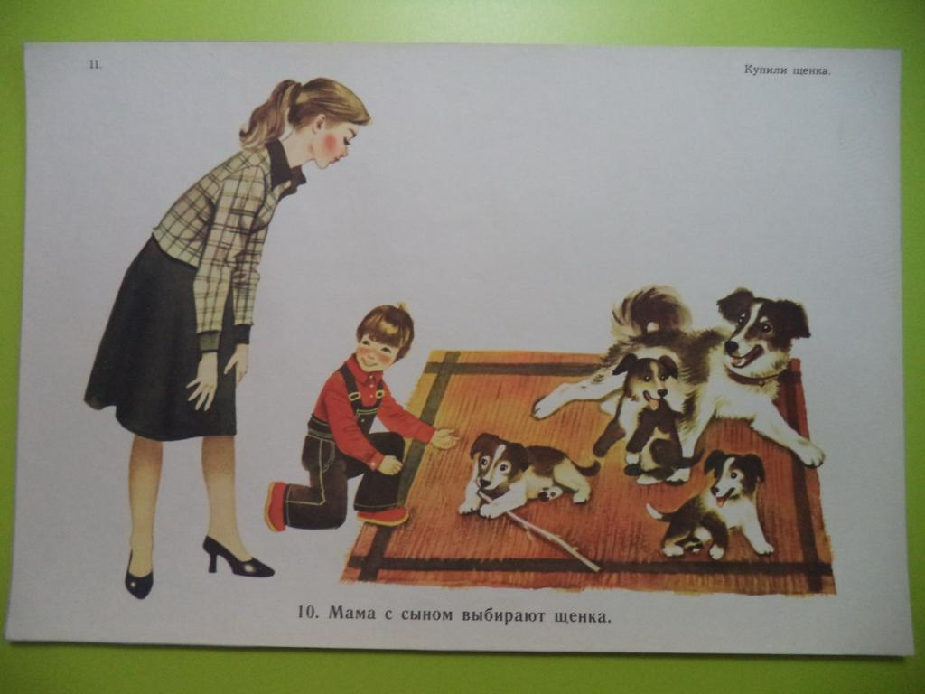
Рассмотрим первую картинку:
«Жил-был мальчик. Он мечтал только об одном, чтобы ему купили настоящего живого щенка. Он постоянно просил об этом маму».
Как вы думаете, что он говорил при этом? «Наконец мама согласилась, и они отправились по одному адресу, где у собаки недавно родились щенки».
Какое название вы предлагаете к этой картине? Почему?
- Скажите, как себя чувствуют щенки около собаки?
- Что они делают?
- Расскажите, что каждый из них делает?
- Что желают женщина и мальчик?
- Что же могло произойти после этого?

Slide 5
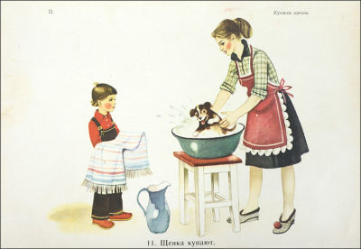
Рассмотрим второю картину, сейчас посмотрим, что же произошло на самом деле.
- Что вы видите на этой картинке?
- Что изменилось в маминой одежде?
- Для чего она его надела?
- Что можно сказать о щенке?
- Что ещё мы видим на картинке?
- Что в нём и зачем он маме?
Расскажите о мальчике, который стоит рядом.
И оставьте рассказ по двум этим картинкам.

Slide 6
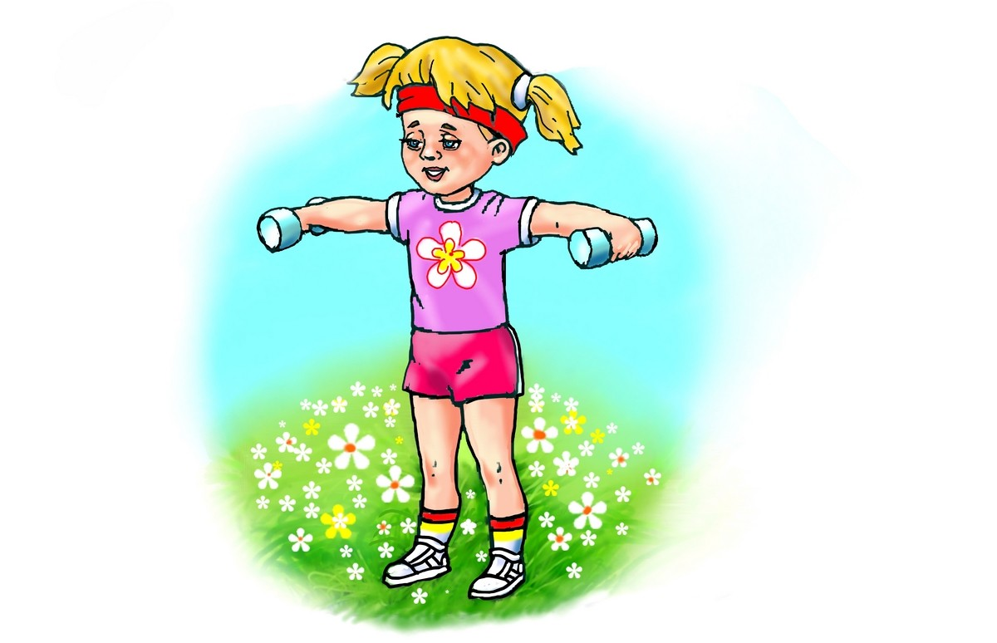
Физкультминутка «Щенок»
Во дворе щенок играл, Прыгал, бегал и считал: «Раз – прыжок и три кивка, Два – направо голова, Три – налево поворот» – И помчался до ворот, А потом вздохнул и сел: Он устал и присмирел.

Slide 7
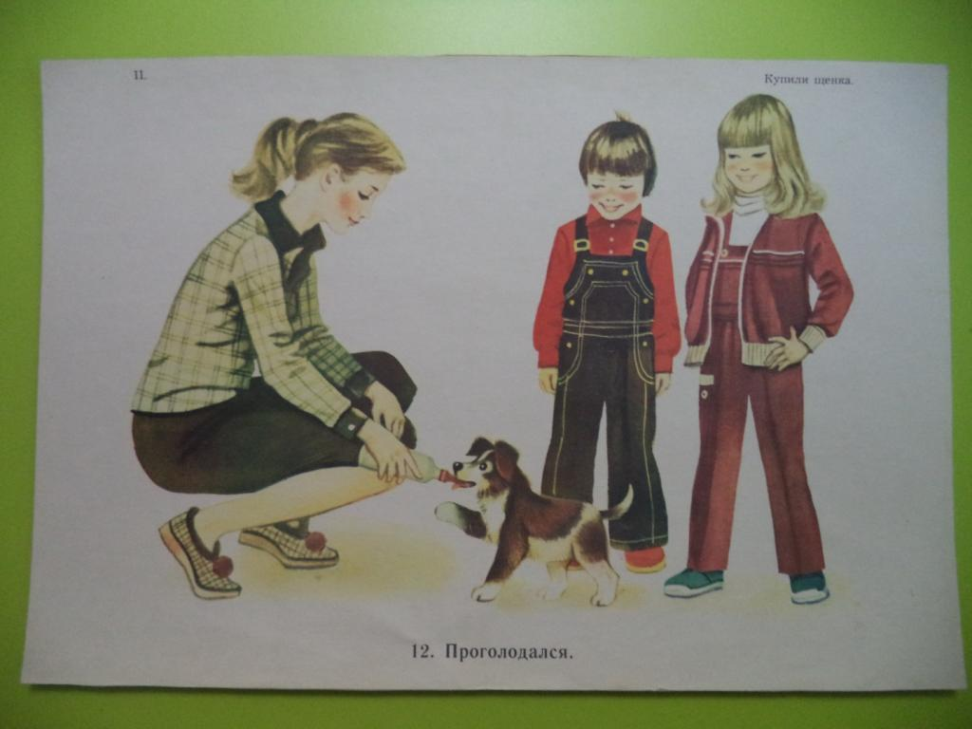
Рассмотрим третьею картину: Сейчас мы узнает, что произошло дальше.
- Что сейчас делает щенок?
- Кто стоит рядом?
- Кем может быть эта девочка?
- Что делают дети?
- Как бы вы назвали эту картину?
- Как вы думаете, что произойдёт дальше?

Slide 8
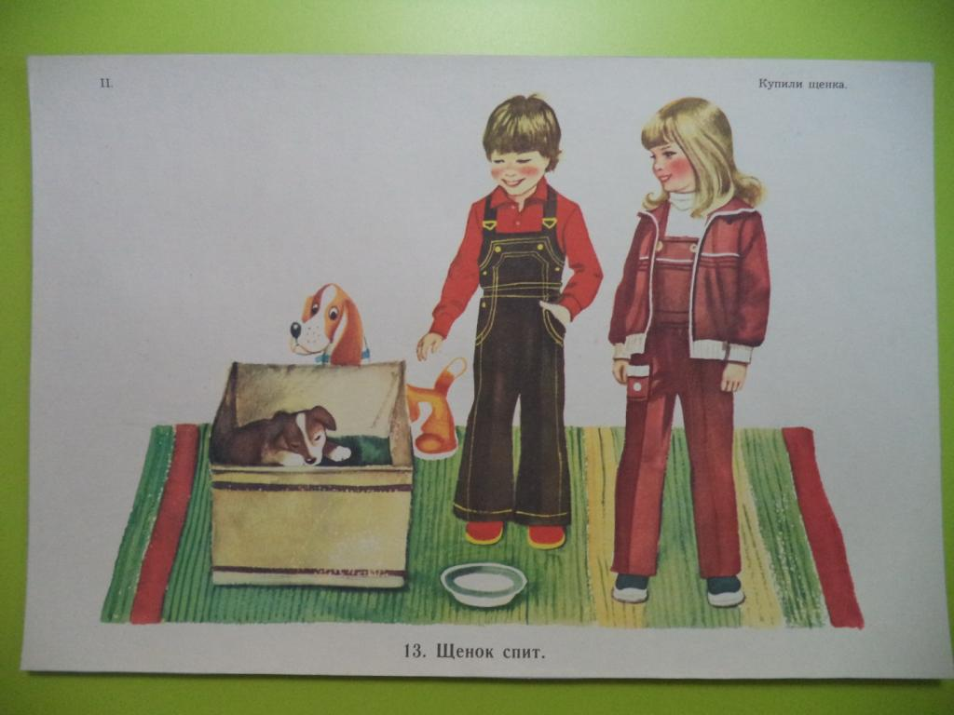
Рассмотрим четвёртую картину
Что за собака стоит рядом с коробкой, в которой крепко спит щенок?
- Откуда она взялась?
- О чём беседуют дети, наблюдая за спящим щенком?
- Как бы вы назвали эту картину?

Slide 9
А теперь давайте составим рассказ по всем картинкам

Slide 10
Игра: «Найди лишнее слово»
(Образец, Стол, стул, шкаф, машина.
Ответ - машина, потому что все остальные вещи относятся к мебели.)
- Книга, газета, журнал, чашка.
- Идти, бежать, стоять, стол.
Чашка, миска, вода, кастрюля.
- Дерево, книга, кустарник, трава.
- Дом, карандаш, хижина, шалаш.
- Квадрат, треугольник, круг, -четырехугольник.
- Велосипед, машина, дом, поезд.
- Старик, ребенок, корова, подросток.
- Корова, волк, заяц, лиса.
- Рыба, акула, ручка, кошка.
- Петух, курица, соловей,
- Щука, медведь, окунь, карась.

Slide 11
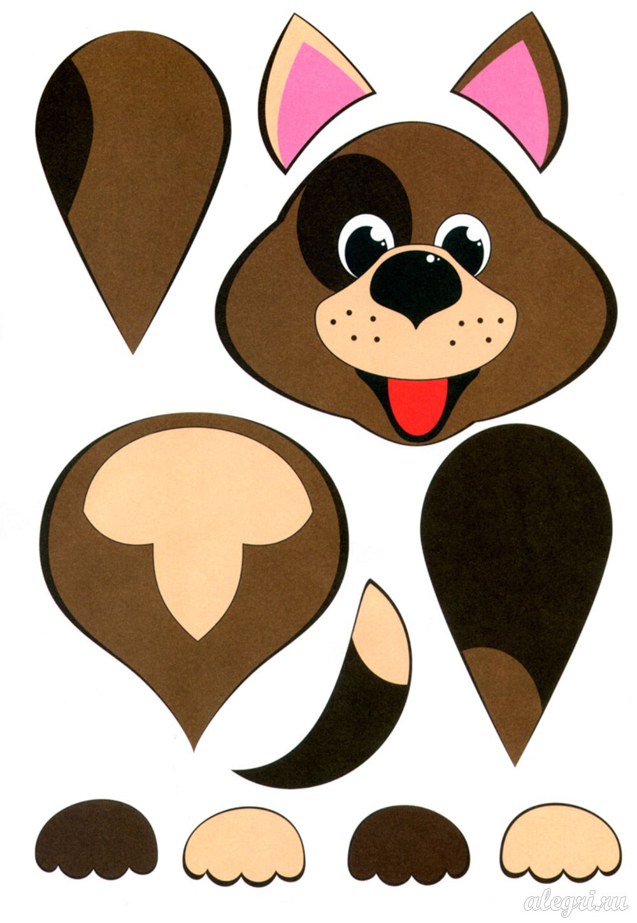
Что есть у каждой собаки?
Я предлагаю вам сейчас выложить на листе бумаги из готовых деталей щеночка дружочка.

Slide 12
Чем сегодня занимались?
Что вам запомнилось?
Что понравилось?
Что было самым интересным?

